Slide 1
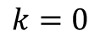
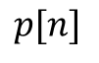
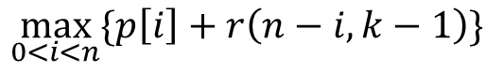
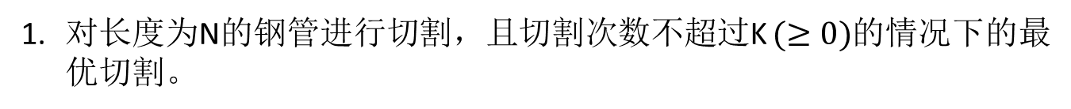
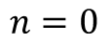
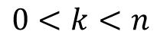
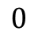
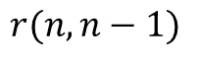
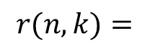
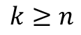
思考题
对长度为N的钢管进行切割，且切割次数不超过K $(≥0)$的情况下的最优切割。
设函数$r\left[n, k\right]为切割长度$n的钢管且次数不超过k的最优解
$$0$$
$$n=0$$
$$p[n]$$
$$k=0$$
$$r(n,k)=$$
$$r(n, n−1)$$
$$k≥n$$
$$\max_{0<i<n}{\{p\left[i\right]+r\left(n−i, k−1\right)\}}$$
$$0<k<n$$

Slide 2
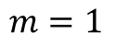
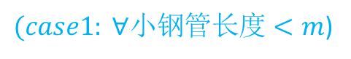
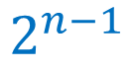
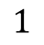
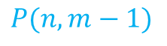
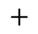
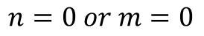
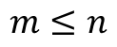
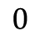
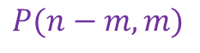
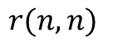
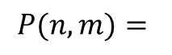
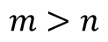
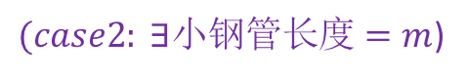
思考题
2. 对长度为N的钢管进行切割
(1) 考虑切割顺序，即序列<3,2,1>和<1,2,3>为两种切割方法，则总共有多少种切割方法？
（切割位置不同则方法不同！）
$$2^{n−1}$$
(2) 不考虑切割顺序，即序列<3,2,1>和<1,2,3>为同一种方法，则总共有多少种切割方法？
设P(n)为切割总数，则无法有效分解
设P(n,m)为把长度为n的钢管切割成长度不超过m的小钢管的方法数量
$$0$$
$$n=0 or m=0$$
$$1$$
$$m=1$$
$$P(n,m)=$$
$$r(n, n)$$
$$m>n$$
$$P(n, m−1)$$
$$+$$
$$P(n−m, m)$$
$$m≤n$$
$(case1: ∀小钢管长度<m$)
$(case2: ∃小钢管长度=m$)

Slide 3
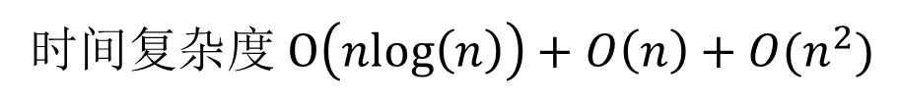
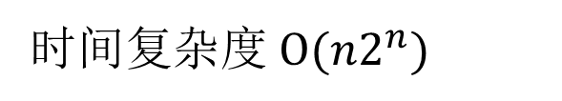
最长递增子序列 LIS
最长递增子序列是指长度为n的序列的最长单调递增子序列。比如 1,3,6,7,9,4,10,5,6 的LIS是 1,3,6,7,9,10
算法1：穷举
时间复杂度 $O(n2^{n})$
算法2：排序 + 去重 + LCS
1,3,6,7,9,4,10,5,6
LCS
排序+去重 1,3,4,5,6,7,9,10
时间复杂度 $O\left(nlog\left(n\right)\right)+O\left(n\right)+O(n^{2})$

Slide 4
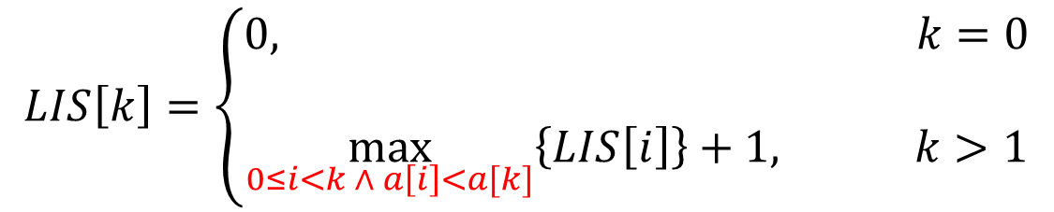
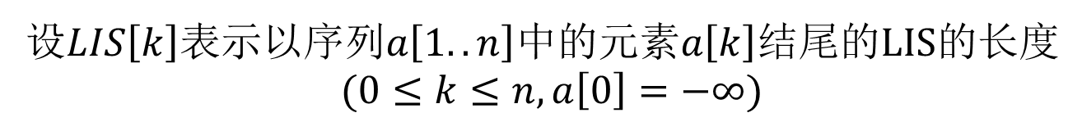
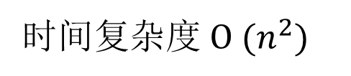
最长递增子序列 LIS
最长递增子序列是指长度为n的序列的最长单调递增子序列。比如 1,3,6,7,9,4,10,5,6 的LIS是 1,3,6,7,9,10
算法3：动态规划
设$LIS\left[k\right]表示以序列a\left[1..n\right]中的元素a\left[k\right]结尾的LIS的长度$
$$(0≤k≤n, a\left[0\right]=−∞)$$
$$LIS\left[k\right]=\left\{\begin{aligned}0, k=0 \\ \\ \max_{0≤i<k ∧ a\left[i\right]<a[k]}\left\{LIS\left[i\right]\right\}+1, k>1\end{aligned}\right.$$
时间复杂度 $O (n^{2})$

Slide 5
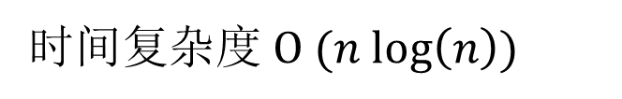
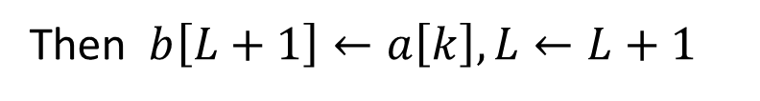
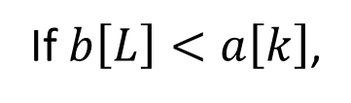
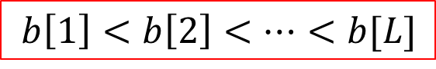

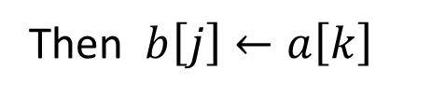
最长递增子序列 LIS
最长递增子序列是指长度为n的序列的最长单调递增子序列。比如 1,3,6,7,9,4,10,5,6 的LIS是 1,3,6,7,9,10
算法4：动态规划+二分搜索
$$正整数L表示序列a\left[1..k−1\right]的LIS长度 (1<k≤n)$$
$$数组b\left[n\right]:b\left[l\right] \left(1≤l≤L\right)表示a\left[1..k−1\right]中长度为l的所有$$
$$单调递增子序列的末尾元素（最大元素）的最小值$$
$b\left[1\right]<b\left[2\right]<…<b[L]$
If $b\left[L\right]<a\left[k\right]$,
Then $b\left[L+1\right]←a\left[k\right], L←L+1$
Otherwise, $∃ j∈\left[1,L\right]: b\left[j−1\right]<a\left[k\right]≤b\left[j\right]$,
Then $b\left[j\right]←a\left[k\right]$
时间复杂度 $O (n log\left(n\right))$

Slide 6
字符串匹配
Regular Expression （正规表达式）
给定一个字符串 (s) 和一个字符模式 (p)。实现支持 '.' 和 '*' 的正则表达式匹配。
'.' 匹配任意单个字符。
'*' 匹配零个或多个前面的元素。
匹配应该覆盖整个字符串 (s) ，而不是部分字符串。
说明:
s 可能为空，且只包含从 a-z 的小写字母 p 可能为空，且只包含从 a-z 的小写字母，以及字符 . 和 *
Examples:
Match("aaa","aa") → false
Match("aa", "a*") → true
Match("aa", ".*") → true
Match("abcb", ”.*") → true
Match("aab", "c*a*b") → true

Slide 7
字符串匹配
Regular Expression （正规表达式）

Slide 8
字符串匹配
Regular Expression （正规表达式）
m | i | s | s | i | s | s | i | p | p | i
m | i | s | * | . | * | p | i

Slide 9
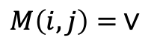
字符串匹配
Regular Expression （正规表达式）
给定一个字符串 (s) 和一个字符模式 (p)。实现支持 '.' 和 '*' 的正则表达式匹配。
'.' 匹配任意单个字符。
'*' 匹配零个或多个前面的元素。
匹配应该覆盖整个字符串 (s) ，而不是部分字符串。
定义
$$M\left(i,j\right)=Match(p_{1}p_{2}…p_{i}, { s}_{1}s_{2}…s_{j})$$
(1) $p_{i} ≠^{ ′}∗′$
$$p_{i}必须和s_{j}匹配，同时p_{1}p_{2}…p_{i−1}和s_{1}s_{2}…s_{j−1}匹配$$
$$M\left(i,j\right)=\left[\left(p_{i}=s_{j}\right)or\left(p_{i}=^{′}.^{′}\right)\right] and M(i−1, j−1)$$
(2) $p_{i} =^{ ′}∗′$
$$M\left(i−2, j\right) 即p_{1}p_{2}…p_{i−2 }已经与s_{1}s_{2}…s_{j}匹配，不需要{字符p}_{j−1}$$
$$M\left(i,j\right)= ∨$$
$$M\left(i−1, j\right) 即p_{1}p_{2}…p_{i−1 }已经与s_{1}s_{2}…s_{j}匹配$$
$$M\left(i, j−1\right) and \left(p_{i−1}=s_{j} or p_{i−1}=^{′}.^{′}\right) 即p_{1}p_{2}…{p_{i−1}^{∗}}_{ }已经与s_{1}s_{2}…s_{j−1}匹配$$

Slide 10
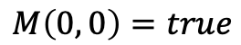
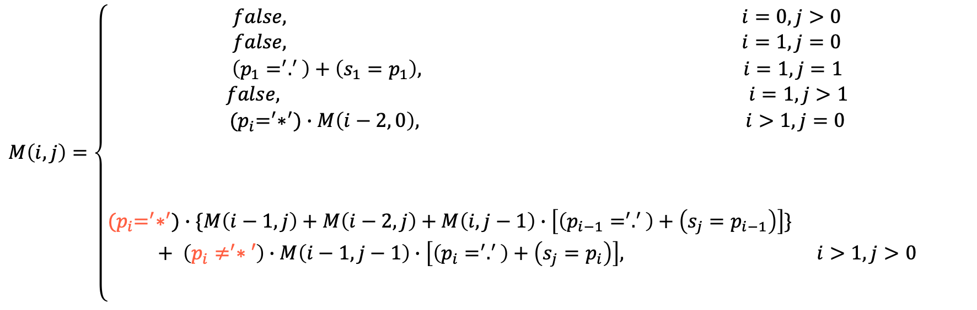
字符串匹配
Regular Expression （正规表达式）
$$M\left(i,j\right)=Match(p_{1}p_{2}…p_{i}, { s}_{1}s_{2}…s_{j})$$
$$M\left(0, 0\right)=true$$
$$M\left(i,j\right)=\left\{\begin{aligned}false, i=0, j>0 \\ false, i=1,j=0 \\ \left(p_{1}=^{′}.^{′}\right)+\left(s_{1}=p_{1}\right), i=1, j=1 \\ false, i=1, j>1 \\ {(p}_{i}=^{′}∗^{′})∙M\left(i−2, 0\right), i>1,j=0 \\ \\ \\ \\ \begin{aligned}{(p}_{i}=^{′}∗^{′})∙\{M\left(i−1,j\right)+M\left(i−2,j\right)+M\left(i,j−1\right)∙\left[\left(p_{i−1}=^{′}.^{′}\right)+\left(s_{j}=p_{i−1}\right)\right]\} \\ + \left(p_{i}≠^{′}∗′\right)∙M\left(i−1,j−1\right)∙\left[\left(p_{i}=^{′}.^{′}\right)+\left(s_{j}=p_{i}\right)\right], i>1,j>0\end{aligned} \\ \\ \end{aligned}\right.$$

Slide 11
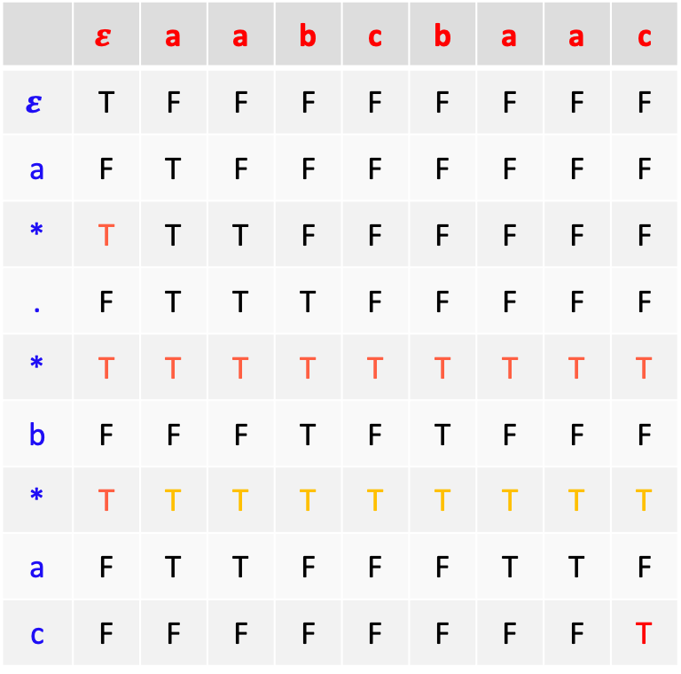
字符串匹配
Regular Expression （正规表达式）
字符串: aabcbaac 正规表达式: a*.*b*ac
 | $$ε$$ | a | a | b | c | b | a | a | c
$$ε$$ | T | F | F | F | F | F | F | F | F
a | F | T | F | F | F | F | F | F | F
* | T | T | T | F | F | F | F | F | F
. | F | T | T | T | F | F | F | F | F
* | T | T | T | T | T | T | T | T | T
b | F | F | F | T | F | T | F | F | F
* | T | T | T | T | T | T | T | T | T
a | F | T | T | F | F | F | T | T | F
c | F | F | F | F | F | F | F | F | T

